Slide 1
مراجعة سريعة للجبر الخطي Linear Algebra Review
تم إعداد هذه المراجعة لمحاضرة «مدخل إلى تعلم الآلة»
د. فارس بن صالح القنيعير

Slide 2
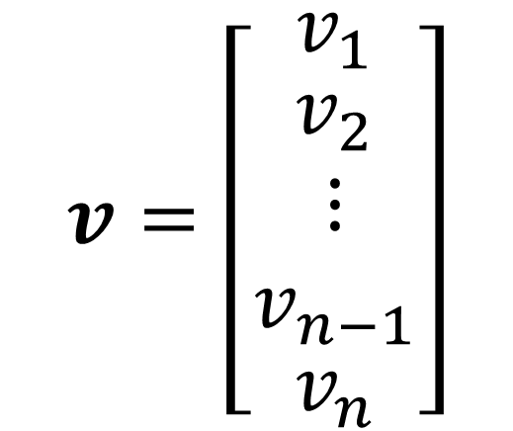
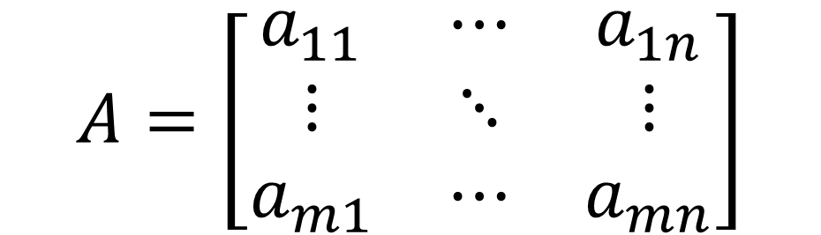
Matrix and Victor المصفوفة والمتجه
Vector of size N
MxN matrix
$$v=\left[\begin{matrix}v_{1} \\ \begin{matrix}v_{2} \\ ⋮ \\ v_{n−1}\end{matrix} \\ v_{n}\end{matrix}\right]$$
$$A=\left[\begin{matrix}a_{11} & ⋯ & a_{1n} \\ ⋮ & ⋱ & ⋮ \\ a_{m1} & ⋯ & a_{mn}\end{matrix}\right]$$
المتجه عبارة عن مصفوفة ذات بعد واحد
Vector is a matrix of one dimension

Slide 3
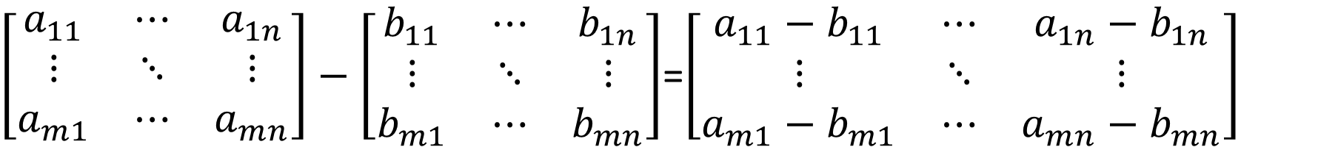
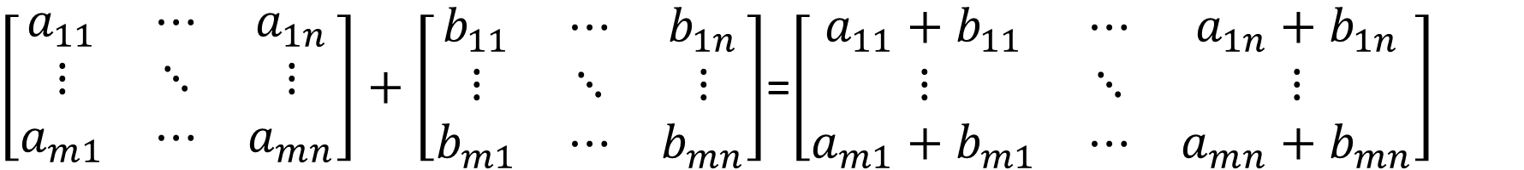
Matrices sum and difference جمع وطرح المصفوفات
$\left[\begin{matrix}a_{11} & ⋯ & a_{1n} \\ ⋮ & ⋱ & ⋮ \\ a_{m1} & ⋯ & a_{mn}\end{matrix}\right]+\left[\begin{matrix}b_{11} & ⋯ & b_{1n} \\ ⋮ & ⋱ & ⋮ \\ b_{m1} & ⋯ & b_{mn}\end{matrix}\right]$=$\left[\begin{matrix}a_{11}+b_{11} & ⋯ & a_{1n}+b_{1n} \\ ⋮ & ⋱ & ⋮ \\ a_{m1}+b_{m1} & ⋯ & a_{mn}+b_{mn}\end{matrix}\right]$
$\left[\begin{matrix}a_{11} & ⋯ & a_{1n} \\ ⋮ & ⋱ & ⋮ \\ a_{m1} & ⋯ & a_{mn}\end{matrix}\right]−\left[\begin{matrix}b_{11} & ⋯ & b_{1n} \\ ⋮ & ⋱ & ⋮ \\ b_{m1} & ⋯ & b_{mn}\end{matrix}\right]$=$\left[\begin{matrix}a_{11}−b_{11} & ⋯ & a_{1n}−b_{1n} \\ ⋮ & ⋱ & ⋮ \\ a_{m1}−b_{m1} & ⋯ & a_{mn}−b_{mn}\end{matrix}\right]$

Slide 4
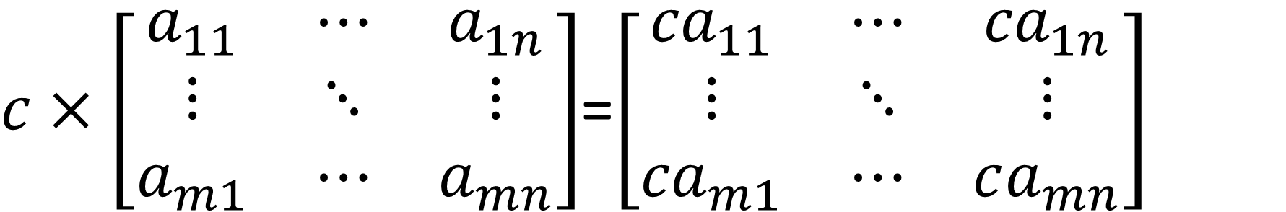
Scalar multiplication الضرب في عدد
$c×\left[\begin{matrix}a_{11} & ⋯ & a_{1n} \\ ⋮ & ⋱ & ⋮ \\ a_{m1} & ⋯ & a_{mn}\end{matrix}\right]$=$\left[\begin{matrix}{ca}_{11} & ⋯ & {ca}_{1n} \\ ⋮ & ⋱ & ⋮ \\ {ca}_{m1} & ⋯ & ca_{mn}\end{matrix}\right]$

Slide 5


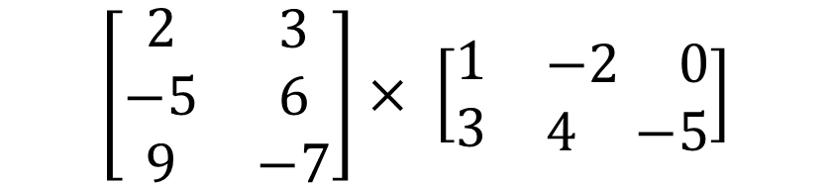



Matrix multiplication ضرب المصفوفات
$$\left[\begin{matrix}\begin{matrix}2 \\ −5 \\ 9\end{matrix} & \begin{matrix}3 \\ 6 \\ −7\end{matrix}\end{matrix}\right]× \left[\begin{matrix}\begin{matrix}1 & \begin{matrix}−2 & 0\end{matrix}\end{matrix} \\ \begin{matrix}3 & \begin{matrix}4 & −5\end{matrix}\end{matrix}\end{matrix}\right]$$
$$(2×1)+(3×3)=11$$
بالتطبيق على جميع الصفوف والأعمدة
$$\left[\begin{matrix}\begin{matrix}2 \\ −5 \\ 9\end{matrix} & \begin{matrix}3 \\ 6 \\ −7\end{matrix}\end{matrix}\right]× \left[\begin{matrix}\begin{matrix}1 & \begin{matrix}−2 & 0\end{matrix}\end{matrix} \\ \begin{matrix}3 & \begin{matrix}4 & −5\end{matrix}\end{matrix}\end{matrix}\right]=\left[\begin{matrix}11 & 8 & −15 \\ 13 & 34 & −30 \\ −12 & −46 & 35\end{matrix}\right]$$
$$3×2$$
$$2×3$$
$$3×3$$
لا بد أن يكون الحجم الداخلي متساوياً حتى تُقبل العملية

Slide 6



Vector multiplication ضرب المتجهات
$$\left[\begin{matrix}2 \\ −4 \\ 7\end{matrix}\right]×\left[\begin{matrix}5 & 0 & 2\end{matrix}\right]=24$$
ضرب متجهين يعطينا رقم وليس متجه
$$3×1$$
$$1×3$$
مثل الضرب لا بد أن يكون الحجم الداخلي متساوياً حتى تُقبل العملية
لعمل ذلك في يجب أن يقلب أحدهما (أنظر المنقول في الشريحة القادمة)

Slide 7

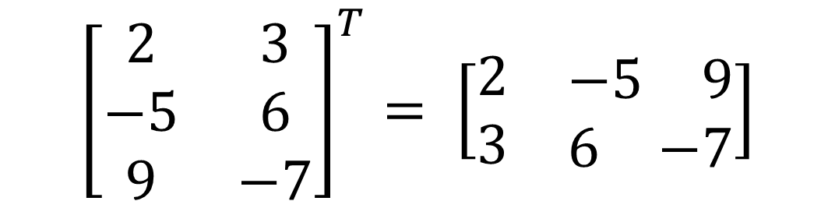

Transpose المنقول
تستبدل الصفوف والأعمدة بحيث يتغير حجم المصفوفة من MxN إلى NxM
$${\left[\begin{matrix}\begin{matrix}2 \\ −5 \\ 9\end{matrix} & \begin{matrix}3 \\ 6 \\ −7\end{matrix}\end{matrix}\right]}^{T}= \left[\begin{matrix}\begin{matrix}2 & \begin{matrix}−5 & 9\end{matrix}\end{matrix} \\ \begin{matrix}3 & \begin{matrix}6 & −7\end{matrix}\end{matrix}\end{matrix}\right]$$
$$3×2$$
$$2×3$$

Slide 8
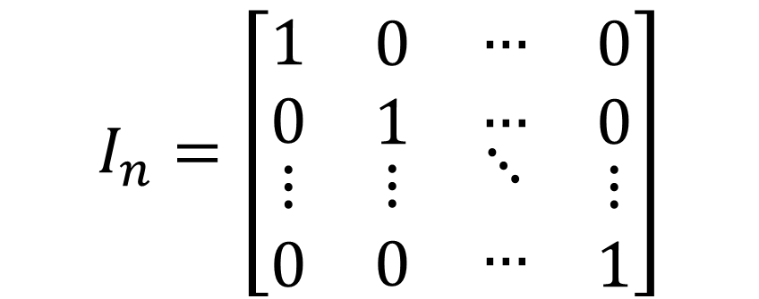
Identity matrix مصفوفة الوحدة
هي مصفوفة كل عناصرها صفر باستثناء التي على قطرها الرئيسي (من أعلى اليسار إلى أسفل اليمين)
من خصائصها أنها محايدة في الضرب، بما يعني أن ضربها في أي مصفوفة (بحجم مناسب) يعطي نفس المصفوفة، مثل لو ضربنا عدد برقم 1
$$I_{n}=\left[\begin{matrix}\begin{matrix}1 \\ 0 \\ \begin{matrix}⋮ \\ 0\end{matrix}\end{matrix} & \begin{matrix}\begin{matrix}0 \\ 1 \\ \begin{matrix}⋮ \\ 0\end{matrix}\end{matrix} & \begin{matrix}\begin{matrix}… \\ … \\ \begin{matrix}⋱ \\ …\end{matrix}\end{matrix} & \begin{matrix}0 \\ 0 \\ \begin{matrix}⋮ \\ 1\end{matrix}\end{matrix}\end{matrix}\end{matrix}\end{matrix}\right]$$

Slide 9
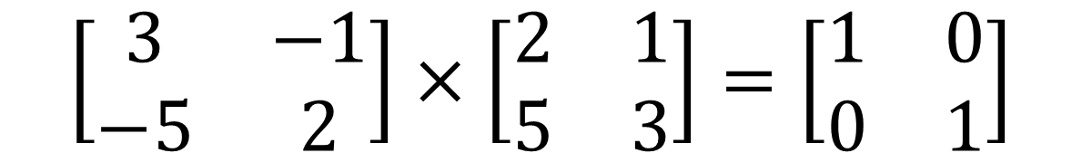

Inverse matrix معكوس المصفوفة
معكوس المصفوفة إذا ضربناه في نفس المصفوفة قبل عكسها يكون الناتج مصفوفة الوحدة
$$A×A^{−1}=I$$
مثال:
$$\left[\begin{matrix}3 & −1 \\ −5 & 2\end{matrix}\right]×\left[\begin{matrix}2 & 1 \\ 5 & 3\end{matrix}\right]=\left[\begin{matrix}1 & 0 \\ 0 & 1\end{matrix}\right]$$

Slide 10
خاتمة
ملاحظة: كانت هذه مراجعة بسيطة جداً الغرض منها مراجعة ما تحتاج فهمه أثناء المحاضرة «فقط». الجبر الخطي مجال ضخم جداً ولا يمكن اختزاله في هذه الشرائح القليلة.
يمكن لمن أراد مراجعة أشمل الرجوع لهذه:
http://cs229.stanford.edu/section/cs229-linalg.pdf
وطبعاً للفهم العميق يمكنك أخذ دورة على الانترنت أو قراءة أحد الكتب المتخصصة في المجال

